Slide 1

ВОЗРАСТНЫЕ ОСОБЕННОСТИ
ДЕТЕЙ 6 - 7 ЛЕТ
Презентация для родителей
Подготовила воспитатель Саламахина Е.А.
Царенкова Н.Н.
2020 год

Slide 2
Возраст 6 - 7 лет
Старший дошкольный возраст — период познания мира человеческих отношений, творчества и подготовки к следующему, совершенно новому этапу в его жизни — обучению в школе.

Slide 3
Игровая деятельность
В сюжетно-ролевых играх дети осваивают сложные взаимодействия людей, жизненные ситуации
Игровое пространство усложняется.
При организации совместных игр дети используют договор, умеют учитывать интересы других, в некоторой степени сдерживать эмоциональные порывы.
Происходит постепенный переход от игры как ведущей деятельности к учению.

Slide 4
Конструирование
Дети подготовительной к школе группы в значительной степени освоили конструирование из строительного материала.
В этом возрасте дети уже могут освоить сложные формы сложения из листа бумаги и придумывать собственные, но этому их нужно специально обучать. Данный вид деятельности не просто доступен детям — он важен для углубления их пространственных представлений.
Усложняется конструирование из природного материала.

Slide 5
Изобразительная деятельность
Образы из окружающей жизни и литературных произведений, передаваемые детьми в изобразительной деятельности, становятся сложнее. Рисунки приобретают более детализированный характер, обогащается их цветовая гамма.
Более явными становятся различия между рисунками мальчиков и девочек.
Изображение человека становится еще более детализированным и пропорциональным.
Появляются пальцы на руках, глаза, рот, нос, брови, подбородок. Одежда может быть украшена различными деталями.

Slide 6
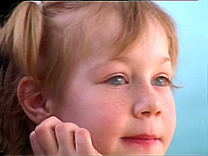

Ведущие психические процессы
мышление
внимание
память
восприятие
воображение
непроизвольное
произвольное

Slide 7
Речь
Развивается звуковая сторона, грамматический строй, лексика.
Развивается связная речь.
В высказываниях детей отражаются как расширяющийся словарь, так и характер ощущений, формирующихся в этом возрасте.
Дети начинают активно употреблять обобщающие существительные, синонимы, антонимы, прилагательные и т.д.
Развиваются диалогическая и некоторые виды монологической речи.

Slide 8
Отношения со сверстниками
Преобладают общественно значимые мотивы над личностными.
Развивается эмпатия, сочувствие.

Slide 9
Отношения со взрослыми
Умеют следовать инструкции взрослого, придерживаться игровых правил.
Ребёнок стремиться качественно выполнить какое-либо задание, сравнить с образцом и переделать, если что-то не получилось.

Slide 10
Эмоции
У ребенка развито устойчивое положительное отношение к себе, уверенность в своих силах. Он в состоянии проявить эмоциональность и самостоятельность в решении социальных и бытовых задач. Возникает критическое отношение к оценке взрослого и сверстника. Оценивание сверстника помогает ребенку оценивать самого себя.
О моральных качествах ребенок судит главным образом по своему поведению, которое или согласуется с нормами, принятыми в семье и коллективе сверстников, или не вписывается в систему этих отношений.
Самооценка ребёнка старшего дошкольного возраста достаточно адекватна, более характерно её завышение, чем занижение. Ребёнок более объективно оценивает результат деятельности, чем поведение.

Slide 11
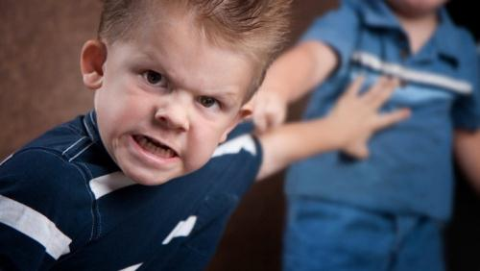
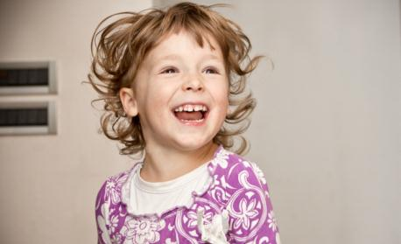
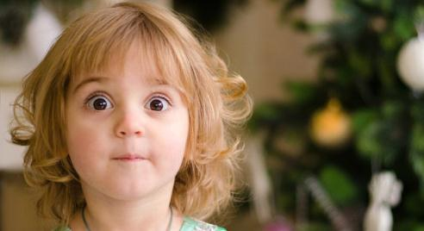
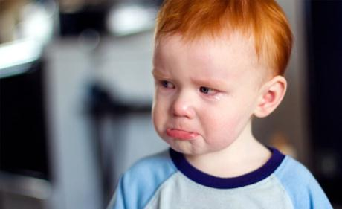
Учите ребенка управлять эмоциями
(на примере своего поведения)

Slide 12
В качестве важнейшего новообразования в развитии психической и личностной сферы ребенка 6 – 7 летнего возраста является соподчинение мотивов.
Осознание мотива «я должен», «я смогу» постепенно начинает преобладать над мотивом «я хочу».

Slide 13
В подготовительной к школе группе завершается дошкольный возраст.
Его основные достижения связаны с освоением мира вещей как предметов человеческой культуры; освоением форм позитивного общения с людьми; развитием половой идентификации, формированием позиции школьника.
К концу дошкольного возраста ребенок обладает высоким уровнем познавательного и личностного развития, что позволяет ему в дальнейшем успешно учиться в школе.

Slide 14
Новообразования возраста
Ребенок может и делает не то, что ему хочется, а то, что нужно, что просит взрослый или определено правилами: воспринимает, запоминает, мыслит, оценивает свою деятельность;
Возникает первая реальная картина мира, о которой у ребенка формируется собственное мнение;

Slide 15
Ребенок начинает понимать свои чувства и переживания в полной мере и сообщает об этом взрослым;
Детям очень важно как к ним относятся окружающие люди;
Происходит полное доверие взрослому, принятие его точки зрения. Отношение к взрослому как к единственному источнику достоверного знания;

Slide 16
Дети 6-7 лет должны уметь:
Различать геометрические фигуры, выделять их в предметах окружающего мира
Характеризовать пространственные взаимоотношения предметов(справа -слева, над - под, на - за, сверху - снизу и др.)
Различать пространственное расположение фигур, деталей на плоскости

Slide 17
Дети 6-7 лет должны уметь:
Классифицировать фигуры по форме, размеру, цвету
Мысленно находить часть целого
Достраивать фигуры по схеме, конструировать их из деталей

Slide 18
Речь дети 6-7 лет должны:
Правильно произносить все звуки родного языка
Уметь различать и называть слова с определенным звуком
Уметь определять место звука в слове (начало–середина–конец)
Делить слова на слоги
Составлять слова из слогов
Иметь представление о предложении

Slide 19
дети 6-7 лет должны:
Уметь согласовывать слова в роде, числе и падеже
Подбирать синонимы, антонимы
Использовать разные способы образования слов
Пересказывать знакомые сказки и рассказы
Составлять рассказы и сказки по картинке

Slide 20
Моторика
мелкая
крупная

Slide 21
Мелкая моторика
Ребенок
должен
уметь
Проводить прямые, а не дрожащие линии
«Видеть строку» и писать в ней
Видеть клеточки и точно вести по ним рисунок
Проводить по линии, отрывая карандаш не более трех раз, без многократного наведения по одному и тому же месту, без сильного нажима на бумагу

Slide 22
Крупная моторика
Ребенок
должен
уметь
Прямо и твердо ходить, бегать, прыгать
Точно ловить и кидать мяч
На протяжении некоторого времени носить не очень легкие вещи, большие предметы
Застегивать пуговицы, завязывать шнурки и т.п.

Slide 23
МАТЕМАТИКА
Совершенствовать навыки количественного и порядкового счета в пределах 10.
Познакомить со счетом в пределах 20 без операций над числами.
Знакомить с числами второго десятка.
Закреплять понимание отношений между числами натурального ряда (7 больше 6 на 1, а 6 меньше 7 на 1), умение увеличивать и уменьшать каждое число на 1 (в пределах 10).
Учить называть числа в прямом и обратном порядке (устный счет), последующее и предыдущее число к названному или обозначенному цифрой, определять пропущенное число.
Знакомить с составом чисел в пределах 10.
Учить раскладывать число на два меньших и составлять из двух меньших большее (в пределах 10, на наглядной основе).
Познакомить с монетами достоинством 1, 5, 10 копеек, 1, 2, 5, 10 рублей (различение, набор и размен монет).
Учить на наглядной основе составлять и решать простые арифметические задачи на сложение (к большему прибавляется меньшее) и на вычитание (вычитаемое меньше остатка); при решении задач пользоваться знаками действий: плюс (+), минус (–) и знаком отношения равно (=).

Slide 24
Кризис семи лет
Заканчивается дошкольный период и открывается новый этап развития ребенка — младший школьный возраст.
Он может начаться и раньше — в 5,5 – 6 лет
Если вашему ребенку вдруг надоел детсад, а привычные игры уже не доставляют ему удовольствия, если он стал непослушным, у него возникает отрицательное отношение к ранее выполнявшимся требованиям, это означает, что наступил очередной кризис.
По сравнению с другими он проходит мягче, однако важно вовремя заметить его и правильно среагировать.

Slide 25
Основные проявления кризиса:
Негативизм
Упрямство
Строптивость
Своеволие
Протест-бунт
Обесценивание
Деспотизм, ревности

Slide 26

Советы родителям
Главный совет – будьте внимательны к ребенку, любите его, но не «привязывайте» к себе, пусть у него будут друзья, свой круг общения. Будьте готовы поддержать ребенка, выслушать и ободрить его. Залог успеха – доброжелательные и открытые отношения в семье. Справиться с проблемой легче, когда она только возникла и не привела еще к негативным последствиям.

Slide 27
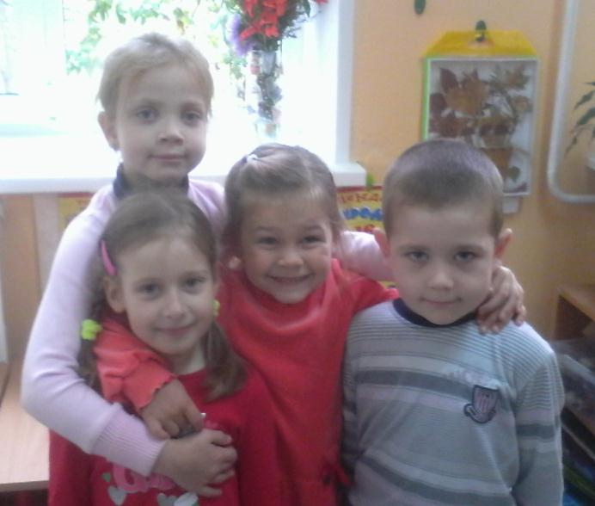
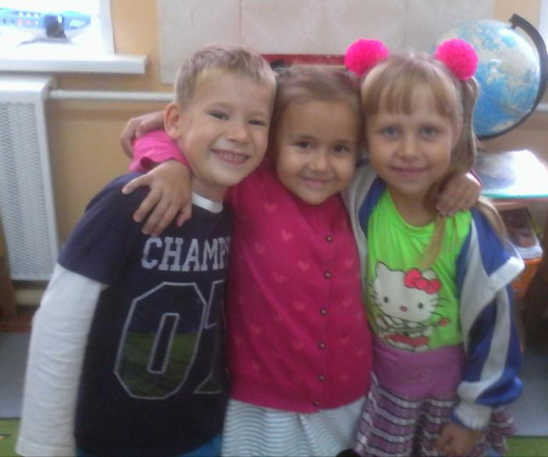
Поощряйте общение со сверстниками

Slide 28
Нужно заранее готовить ребенка к школе (развивающие игры, стихи).
Не надо перегружать дополнительными занятиями.
Больше хвалить.

Slide 29
Благодарим за внимание!

